Slide 1


大模型系列
KIMI长序列
ZOMI

Slide 2
关于本内容
KIMI 概念股火了
大模型长序列之争
什么是长序列
KIMI 长序列策略

Slide 3
1.世界模型
之争与定义
https://artificialcognition.net/posts/video-generation-world-simulators/#concluding-thoughts

Slide 4
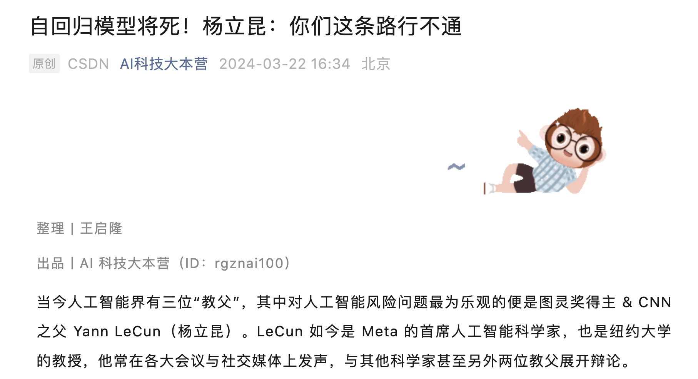
Yann LeCun 怒斥 Sora

Slide 5
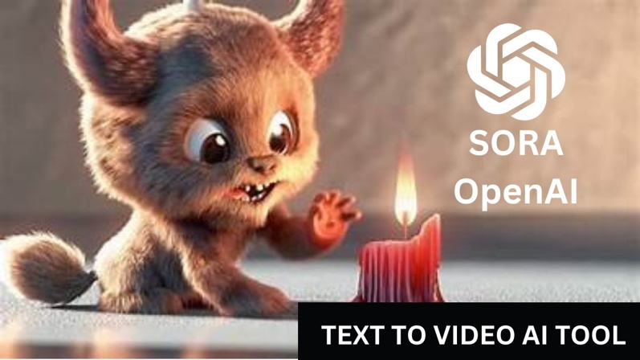
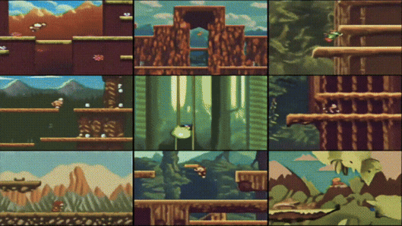
谁才是世界模型老大？
世界模型
世界模拟器
2024.03.01 V-JEPA发布
2024.03.05 IWM 发布
2024.02.15 SORA发布
2024.02.26 Genie发布
基础世界模型

Slide 6
ZOMI 的猜测
关于世界模型：
Sora 不是世界模型：不是通过对场景进行模拟来预测视频帧。
作为世界模型其中一环： Sora 等视频生成模型可以在类似于 RL 系统中用作模拟器。
世界模型应满足：1）可对未来时间环境因素进行模拟。2）可学习输入（包括三维环境、物理属性等）结构信息、因果效应表征。
关于产业发展：
强化学习类的世界模型24年仍然难以成为算力消耗大头，技术上和理论上有待突破；
国内百模大战的创业公司和头部大厂不会跟进世界模型，因为技术不成熟，不能呈现应用落地；
机器人的应用落地短期内（24/25）仍然以大模型 + 传统伺服控制为主，世界模型的智能 Agent 仍停留实验室；

